Slide 1
三维激光扫描仪原理

Slide 2
（一）结构光测距基本原理
结构光测距是一种既利用图像又利用可控光源的测距技术。其基本思想是利用照明光源中的几何信息帮助提取景物中的几何信息。利用光平面照射在物体表面产生光条纹，在拍摄的图像中检测出这些条纹，它们的形态和间断性，构成了物体各可见表面与相机之间的相对测度。结构光从光源的几何形状上说有点状、条状、网状等许多种。可以采用激光或白光。这种方法的突出优点是可以减少计算的复杂性，扫描速度快，量测精度高，因而在许多三维扫描系统中得到应用。这一技术特别适用于室内环境，物体表面反射情况比较好的场合。
如图1所示，线光源产生狭窄的激光平面（宽度小于0.4mm），投射于被扫描物体表面，形成一条光条纹，摄像机光轴与激光投射面L成一个角度α。这样，摄像机拍摄的光条纹图像不是一条直线，其形状就反映了物体表面的形状，在一幅图像中可以算出所有位于激光照射线上的点的深度和高度。当物体以固定的角速度ω旋转一周，激光投射面L扫过物体表面，其上所有点的深度和高度信息都可以算出，如果用柱坐标系，取h轴与物体旋转轴重合，那么物体表面上每一点的极角坐标可以从ω算出。

Slide 3
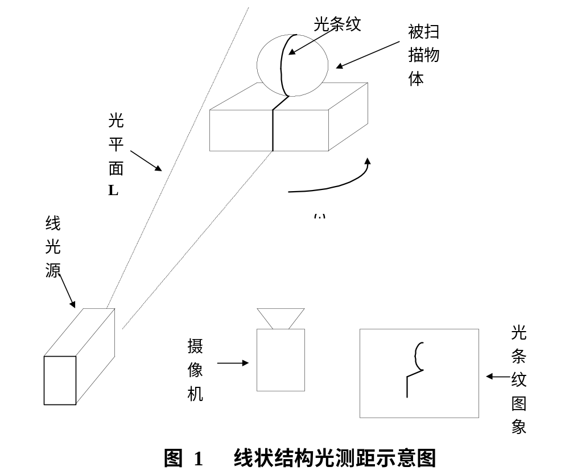

Slide 4
（二）线性模型摄像机定标
计算机视觉系统是从摄像机获取的图像出发，计算三维环境物体的位置、形状等几何信息，并由此重建和识别环境中的物体。图像上每一点的亮度反映了空间物体表面某点反射光的强度，而该点在图像上的位置则与空间物体表面相应点的几何位置有关。这些位置的相互关系，由摄像机成像几何模型所决定。该几何模型的参数称为摄像机参数，这些参数必须由实验与计算来确定，实验与计算的过程称为摄像机定标。摄像机模型是光学成像几何关系的简化。这一节讲述比较简单的模型——线性模型或称针孔模型（pin-hole model）。

Slide 5
（1）图像坐标系、摄像机坐标系与世界坐标系
摄像机采集的数字图像在计算机内为MN数组，M行N列的图像中的每一个元素（称为象素，pixel）的数值即是图像点的亮度（或称灰度）。若为彩色图像，则图像上象素的亮度将由红、绿、蓝三种颜色的亮度表示。如图1所示，在图像上定义直角坐标系u、v，每一象素的坐标分别是该象素在数组中的列数与行数。所以，是以象素为单位的图像坐标系的坐标。由于只表示象素位于数组中的列数与行数，并没有用物理单位表示出该象素在图像中的位置，因而需要再建立以物理单位（例如毫米）表示的图像坐标系。该坐标系以图像内某一点为原点，x轴与y轴分别与u、v轴平行，如图1所示。

Slide 6
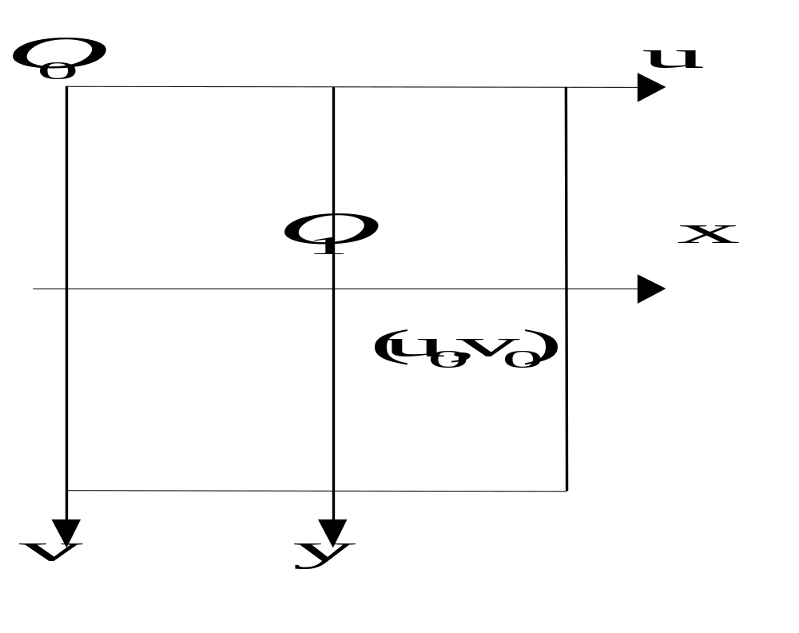
（1）图像坐标系、摄像机坐标系与世界坐标系
图1 图像坐标系

Slide 7


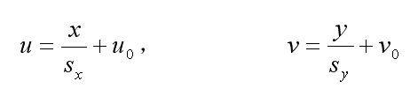
（1）图像坐标系、摄像机坐标系与世界坐标系
如不特别说明，我们都以(u,v)表示以象素为单位的图像坐标系的坐标，(x,y)表示以毫米为单位的图像坐标系的坐标。在x、y坐标系中，原点定义在摄像机光轴与图像平面的交点，该点一般位于图像中心处，但实际上由于工艺制造的原因，会有些偏离，若在u、v坐标系中的坐标为 ，每一个象素在x轴与y轴方向上的物理尺寸为 ，则图像中任意一个象素在两个坐标系下的坐标有如下关系：

Slide 8
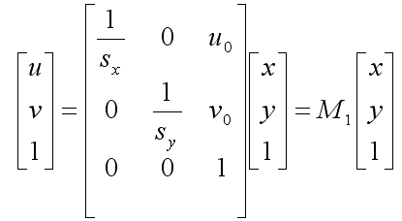
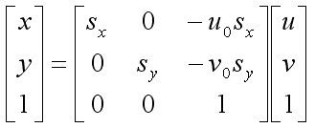
（1）图像坐标系、摄像机坐标系与世界坐标系
为以后方便起见，我们用齐次坐标与矩阵形式将上式表示为：
(1)
逆关系可写成：
(2)

Slide 9
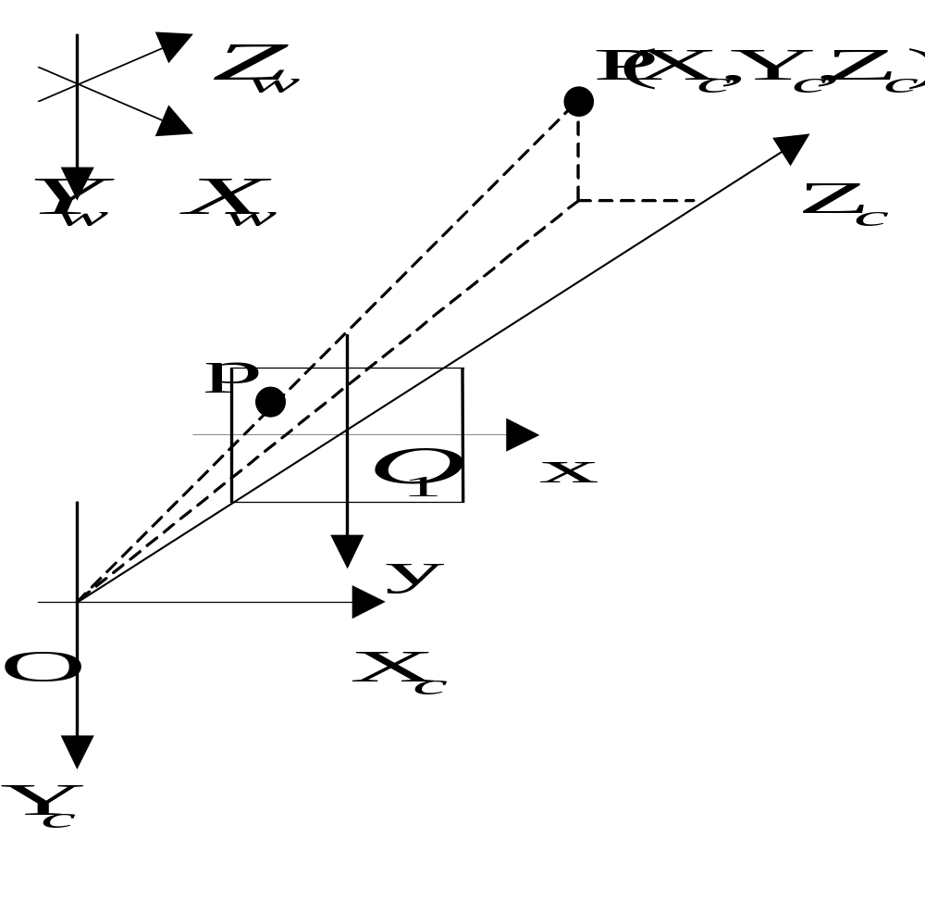



（1）图像坐标系、摄像机坐标系与世界坐标系
摄像机成像几何关系如图2所示，其中O点称为摄像机光心， 1 轴和 轴与图像的x轴与y轴平行， 轴为摄像机的光轴，它与图像平面垂直。光轴与图像平面的交点，即为图像坐标系的原点，由点O与 、 、 轴组成的直角坐标系称为摄像机坐标系 为摄像机焦距。
图2 摄像机坐标系与世界坐标系

Slide 10

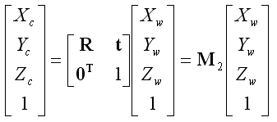
（1）图像坐标系、摄像机坐标系与世界坐标系
我们在环境中还选择一个基准坐标系来描述摄像机的位置，并用它描述环境中任何物体的位置，该坐标系称为世界坐标系，由 轴组成。摄像机坐标系与世界坐标系之间的关系可以用旋转矩阵 与平移向量 来描述。因此，空间中某一点P在世界坐标系与摄像机坐标系下的齐次坐标如果分别是 与 ，于是存在如下关系：
(3)
其中， 为 正交单位矩阵， 为三维平移向量， ， 为 1 矩阵。

Slide 11
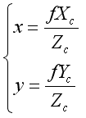

（2）线性摄像机模型（针孔模型）
空间任一点P在图像上的成像位置可以用针孔模型近似表示，即任何点P在图像上的投影位置p，为光心O与P点的连线OP与图像平面的交点。这种关系也称为中心射影或透视投影，由比例关系有如下关系式：
(4)
其中， 为p点的图像坐标， 为空间点P在摄像机坐标系下的坐标。

Slide 12
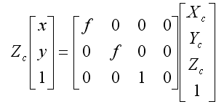

（2）线性摄像机模型（针孔模型）
我们用齐次坐标与矩阵表示上述透视投影关系：
(5)
将式（2）与（3）代入上式，我们得到以世界坐标系表示的P点坐标与其投影点p的坐标 的关系：

Slide 13
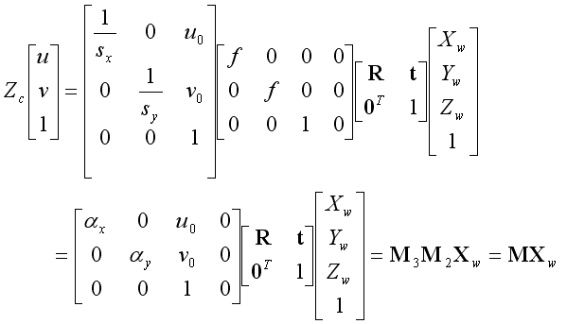

（2）线性摄像机模型（针孔模型）
(6)
其中， ; 为 矩阵，称为投影矩阵， 完全由 决定，由于 只与摄像机内部结构有关，我们称这些参数为摄像机内部参数， 完全由摄像机相对于世界坐标系的方位决定，称为摄像机外部参数，确定某一摄像机的内外参数，称为摄像机定标。

Slide 14
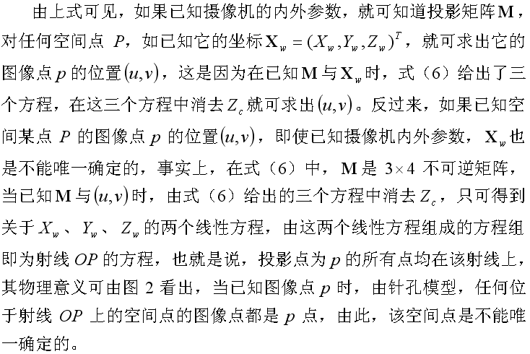
（2）线性摄像机模型（针孔模型）

Slide 15
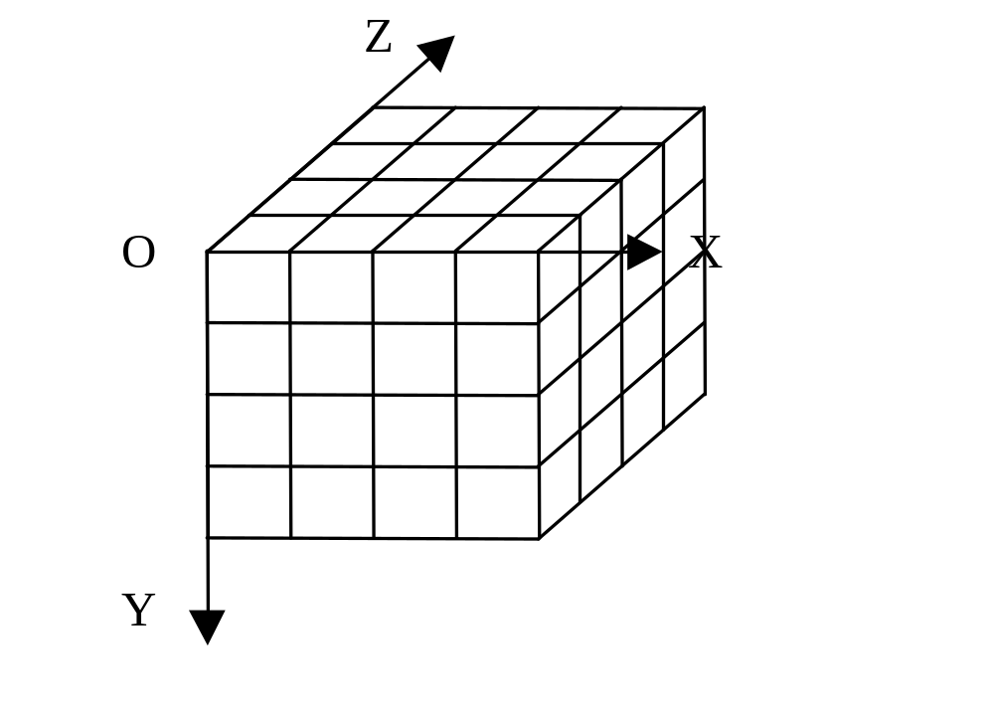
（3）线性模型摄像机定标
摄像机定标一般都需要一个放在摄像机前的特制的定标参照物（reference object） 。例如，图3为一种定标参照物，摄像机获取该物体的图像，并由此计算摄像机的内外参数。定标参照物上的每一个特征点（图3中物体上每一小方块的顶点）相对于世界坐标系的位置在制作时应精确测定，世界坐标系可选为参照物的物体坐标系在得到这些已知点在图像上的投影位置后，可由式（6）计算出摄像机的内外参数。
图3 标定参照物

Slide 16
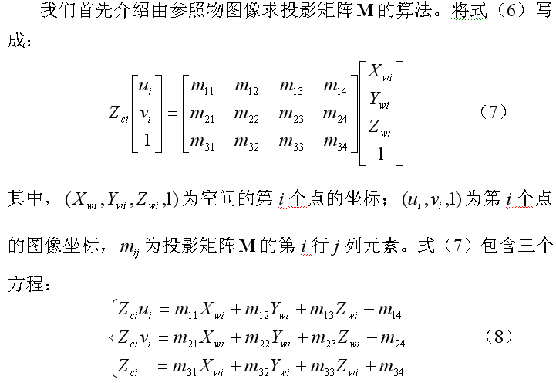
（3）线性模型摄像机定标

Slide 17
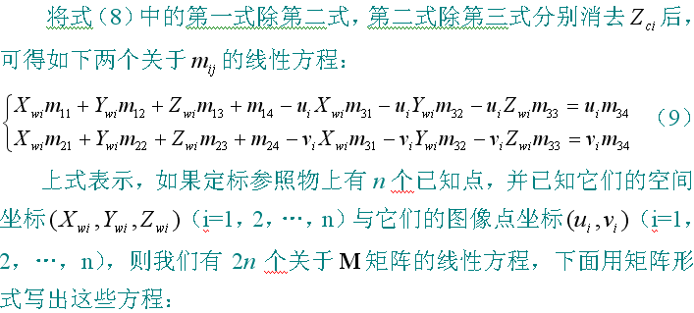
（3）线性模型摄像机定标

Slide 18
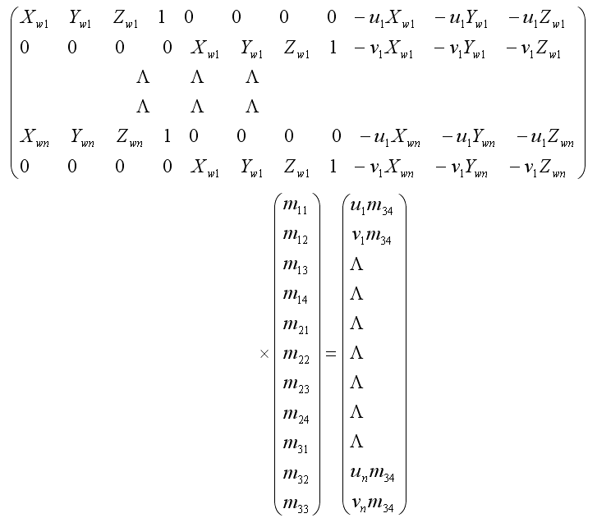
（3）线性模型摄像机定标
(10)

Slide 19
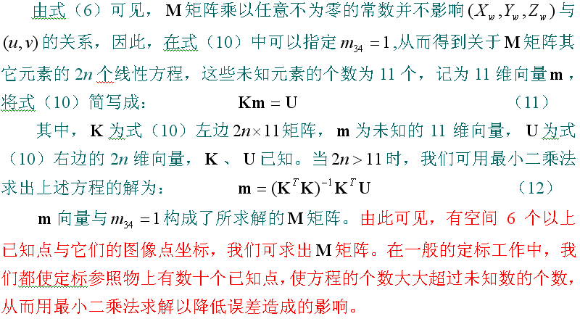
（3）线性模型摄像机定标

Slide 20
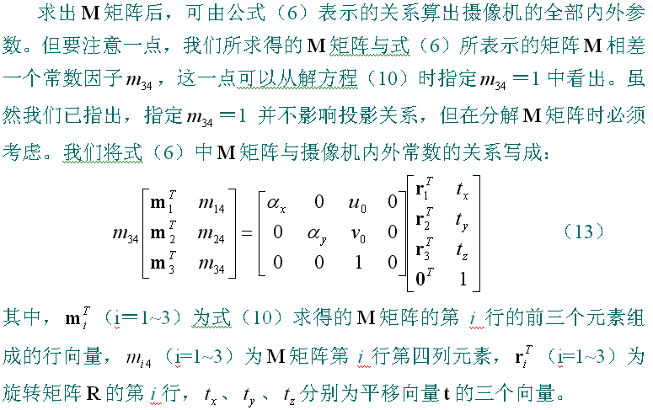
（3）线性模型摄像机定标

Slide 21
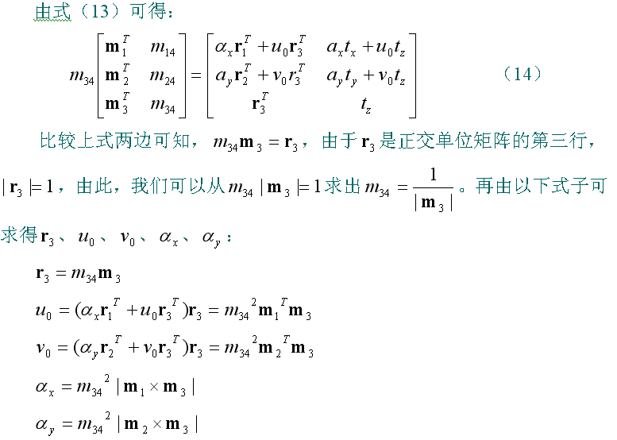
（3）线性模型摄像机定标

Slide 22
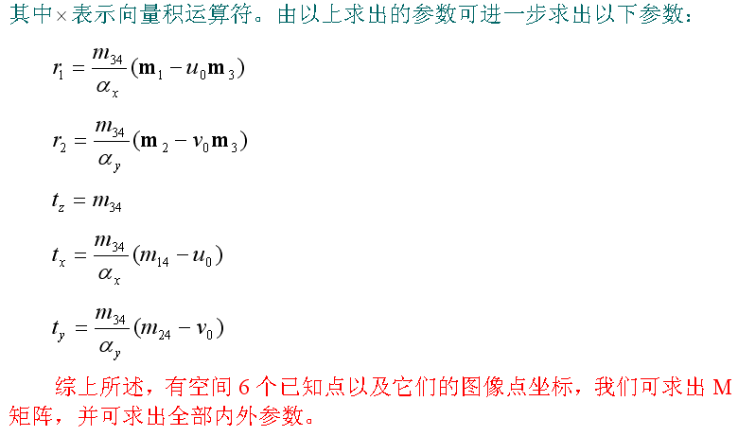
（3）线性模型摄像机定标

Slide 23
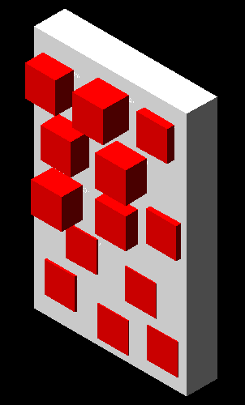
（三）深度图像获取实例
（1）定标块及其上点标点的空间坐标
坐标原点位于白色定标板底面中心，各定标点选各定标块的左上角点。
(-40,760,135),(-220,740,110), (110,750,75),(20,610,120),
(-170,590,110),(130,480,65),
(-10,450,90),(-190,430,120),
(-140,300,55),(50,270,52),
(-210,161,56),(121,140,53),
(-40,120,53)

Slide 24
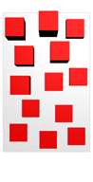
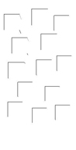
（2）摄像机图片与定标点（U,V）值
(u1,v1)
(300,29),(211,46),
(372,50),(330,109),
(236,121),(381,179),
(315,192),(224,200),
(255,263),(343,277),(223,327),(376,337),
(302,346)

Slide 25
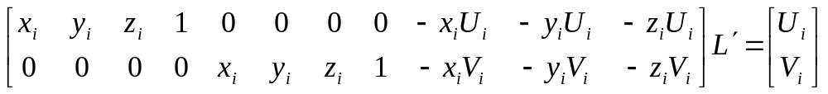
(3) 定标矩阵的计算
计算定标矩阵主要是由式
从而得到如下的矩阵M:
+0.4271161 +0.0017488 -0.3947703 +319.5713497
-0.0012263 -0.4316528 -0.2850863 +390.6676700
-0.0000125 +0.0000046 -0.0012437 +1.0000000

Slide 26

（4）计算点云坐标
由以上式子可知，如果只用一个摄像机进行计算，每一个方程代表的是一个平面，两个平面相交是一条直线，即所有在从摄像机光心到物点的射线上的点都有可能是所求的实际点。因此（X，Y，Z）是不确定的。只有加入摄像机光轴所在平面的约束条件，才能把所求的点唯一地确定下来。

Slide 27
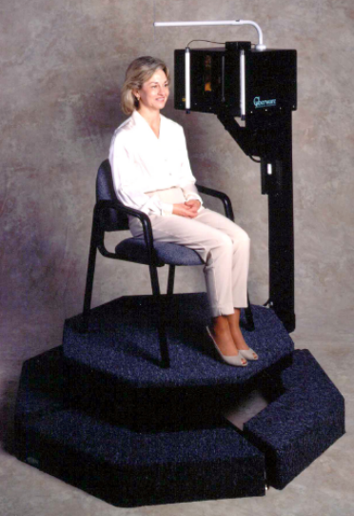
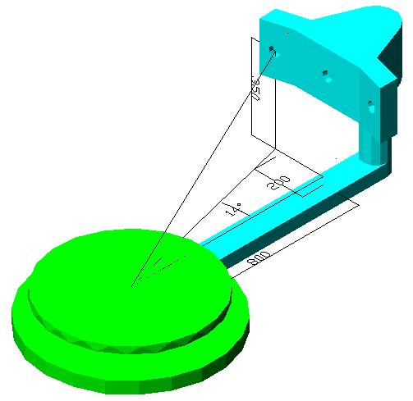
扫描仪结构尺寸
摄像机平面与激光入射平面之间的夹角为14，正切值为200/800=1/4 ，（注意左右摄像机角度的正负）

Slide 28

重心法提取激光中心线
重心法首先采用极值法找到最大值位置Ymax,然后取此位置左右各k点，求这k+1点的重心：
即认为是光刀中心。式中I(i)是第i列的光强。重心法精度较高。

Slide 29
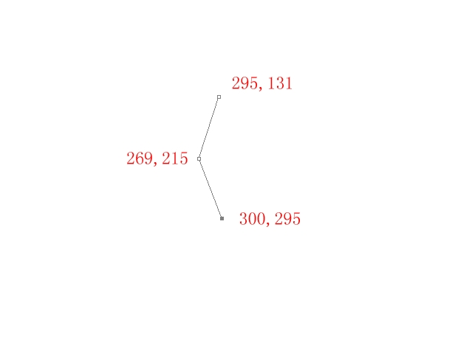
考察题1：计算图中的点的空间坐标
请用前述参数计算图中折线的空间形状

Slide 30
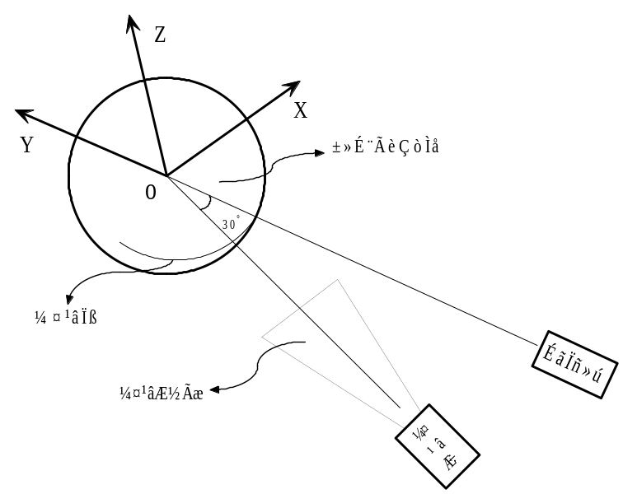
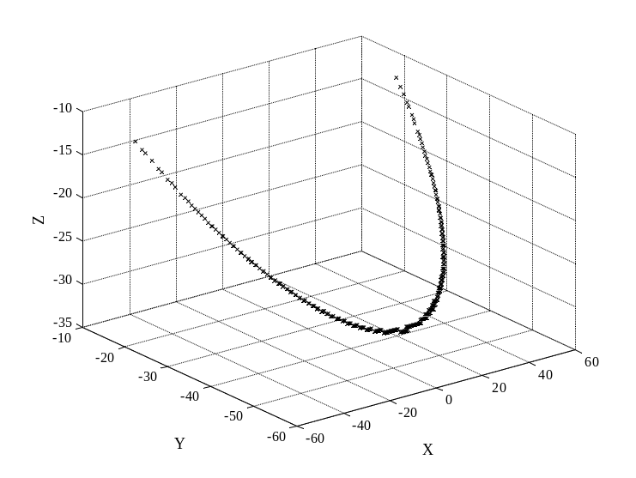
（5）计算实例
选取一个半径为60mm的圆球作为扫描对象，摄像机，激光器与扫描对象的设置如图3所示。图中，球心与坐标原点重合；摄像机位于Y轴上，镜头光轴通过原点；激光器产生的激光平面通过原点，平行于X轴且与Y轴成30度角。图4为激光线对应的扫描线。重建的三维点的径向误差主要来自采样误差，平均误差为0.06153mm，最大误差为0.13856mm。
激光线重建的扫描线
圆球扫描设置

